Slide 1

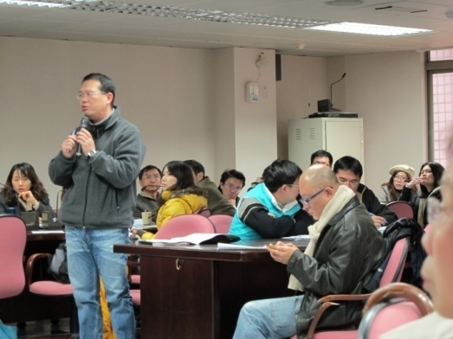
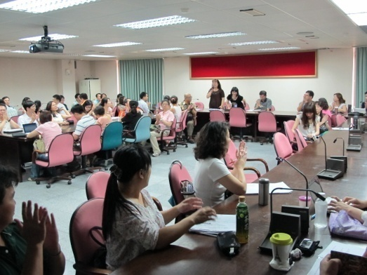
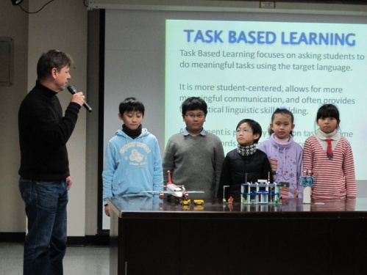
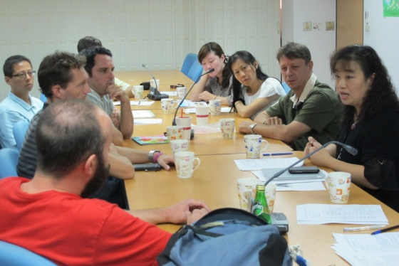
102年度英語資源中心教育部訪視
C
A
B
基隆市101學年度(102年度)
英語資源中心運作成果簡報
基隆市英語資源中心主任暨國小英語輔導團召集人
王佩蘭校長

Slide 2
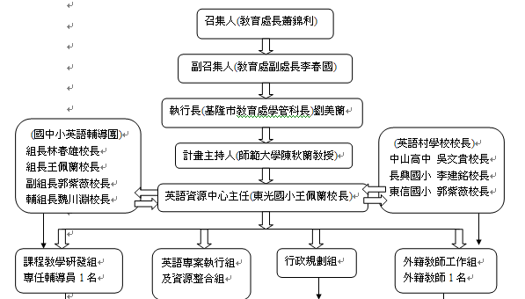
B
定位‧規畫‧整合‧聯繫
A
C

Slide 3
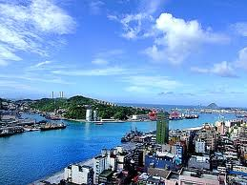
分析港都
英語教育
推動全貌

Slide 4
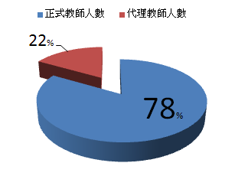
國小英語教學師資分布情形
91人
26人
正式+代課教師合格比例為98.29%

Slide 5
42所國小英語教學實施情形
3所
英語模組學校
中年級3節
42所
6年級為3節
3所
有外籍教師學校
高年級外籍教師獨立授課
2所
英語村
全市5年級進行半日遊學課程
高年級4節

Slide 6
定期召開工作小組會議‧整合資源
C
B
A
基隆市教育處學管科
英語教學
資源中心
三所英語村
及4位外師
國中小英語輔導團
召集人及執行祕書
英語教學模組計畫試辦學校
有英語替代役
學校校長或承辦人

Slide 7
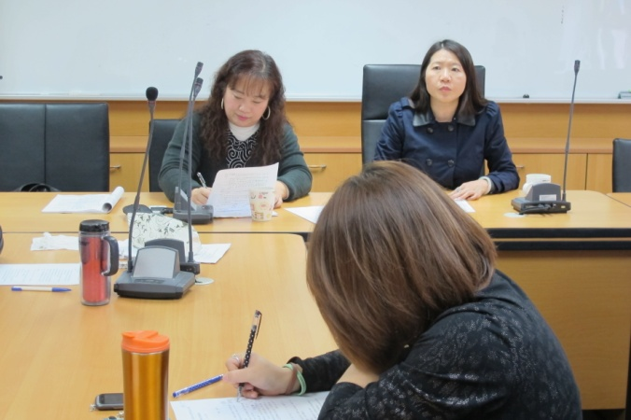
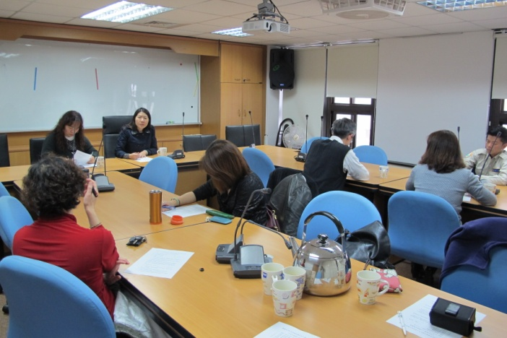
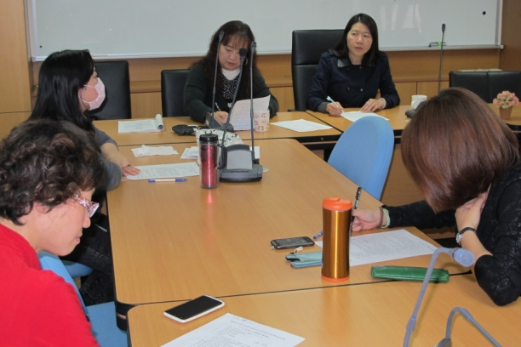
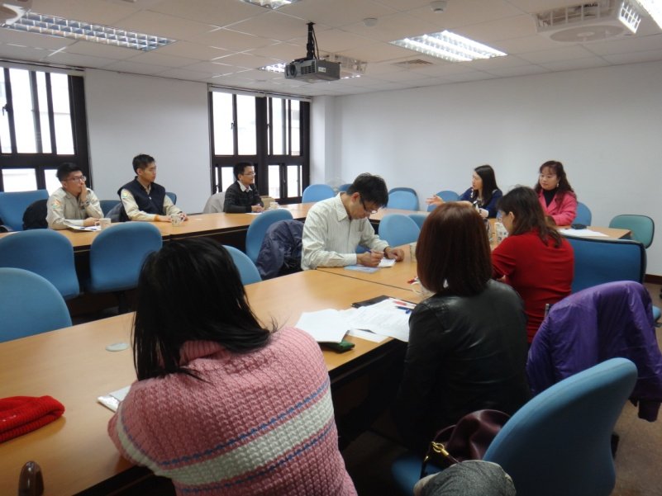
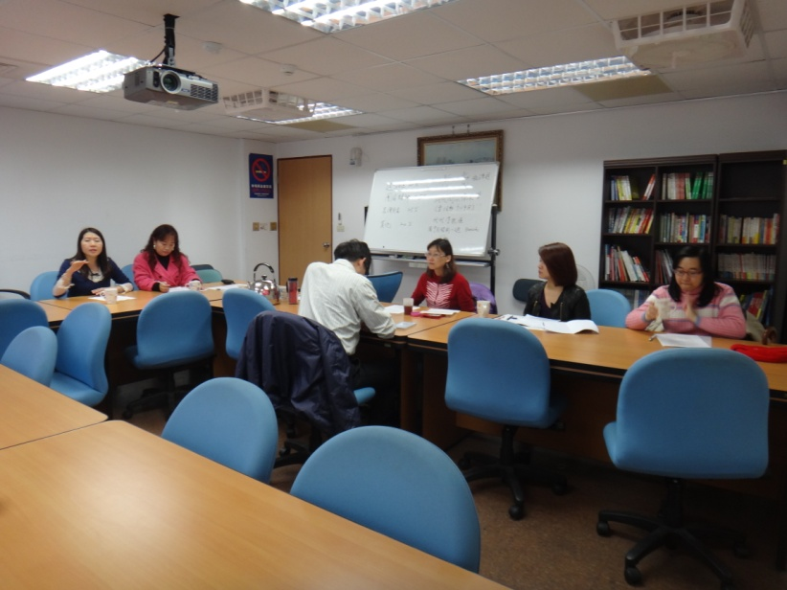
定期召開工作小組會議‧整合資源
C
B
A
已召開2次工作小組會議

Slide 8
整合資源‧擬定政策‧落實推動
C
B
A
會議中決議下列攸關本市英語教學推動之政策與方向
第一次會議
本市102年度推動方向、重點及推動策略擬定
第二次會議
確定外師視導訪視的方式，並確實執行。
確定本年度發展教材方向及輔導團協助策略，暑期英語村活動討論。

Slide 9
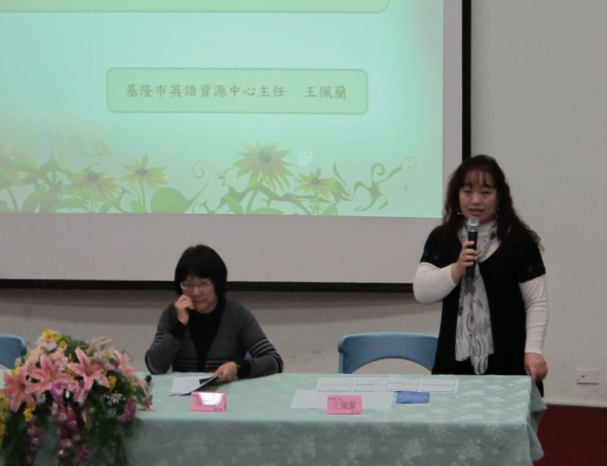
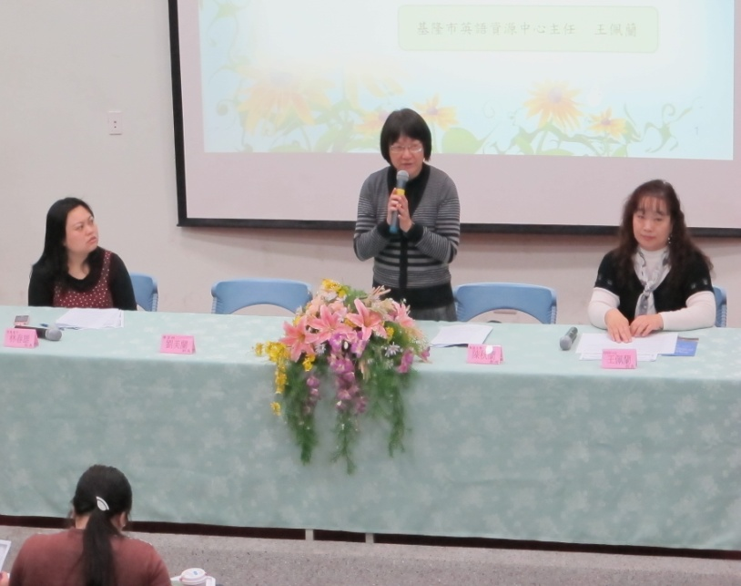
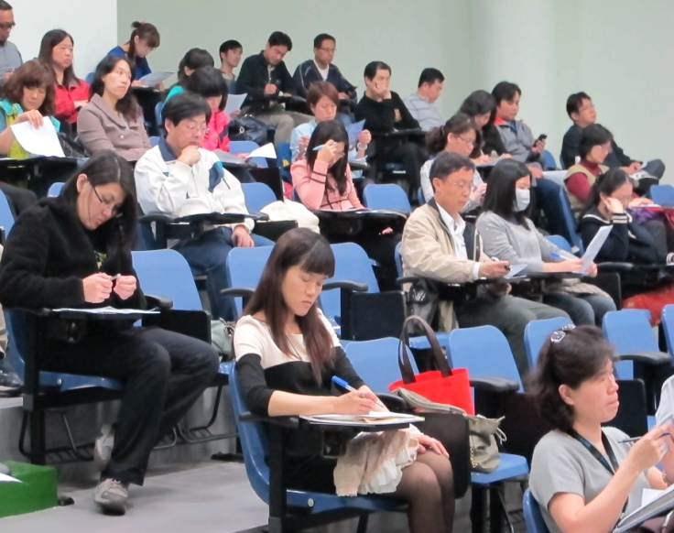
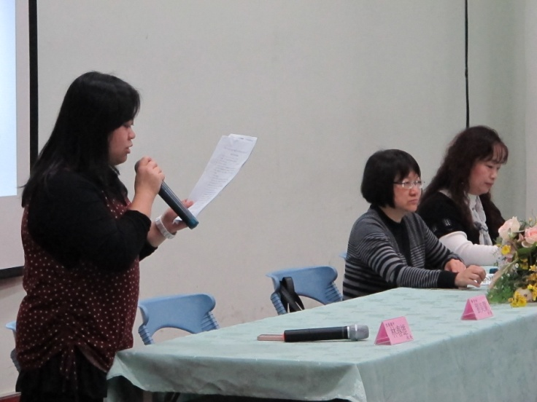
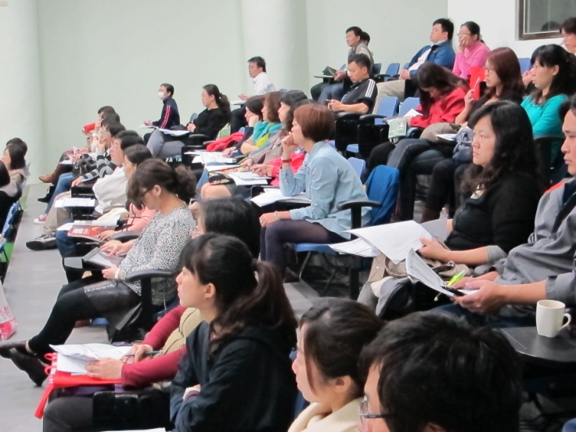
期初說明會2月24日辦理
87人參加全體出席
C
召開英語成效推動計畫說明及檢討會
B
A

Slide 10
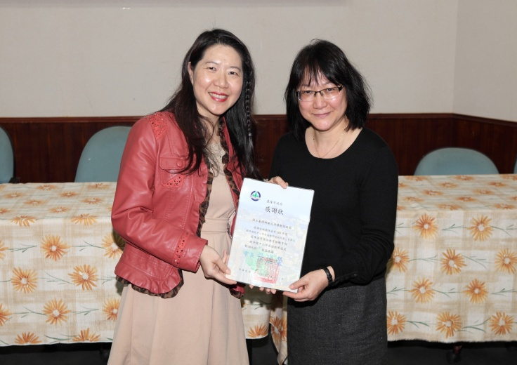
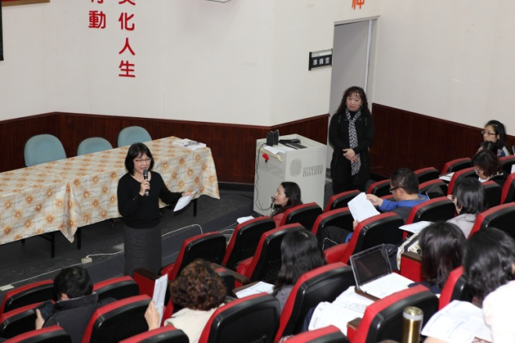
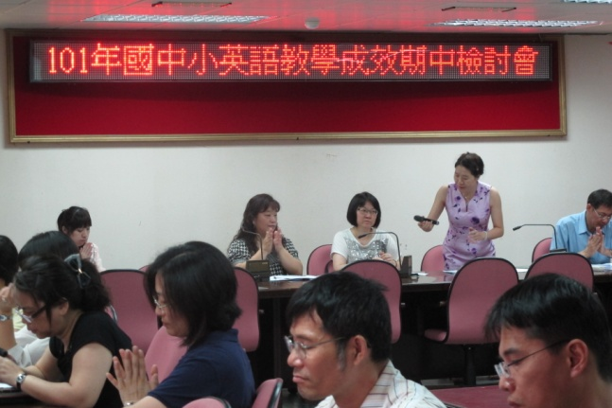
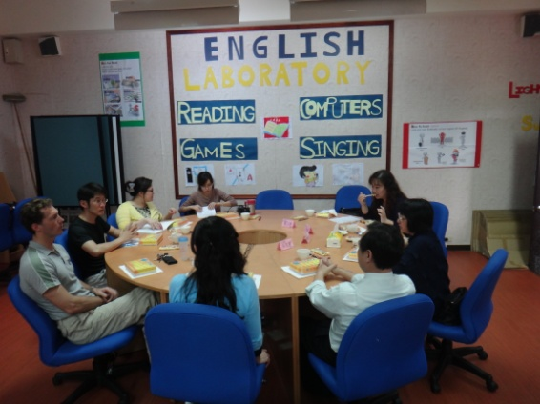
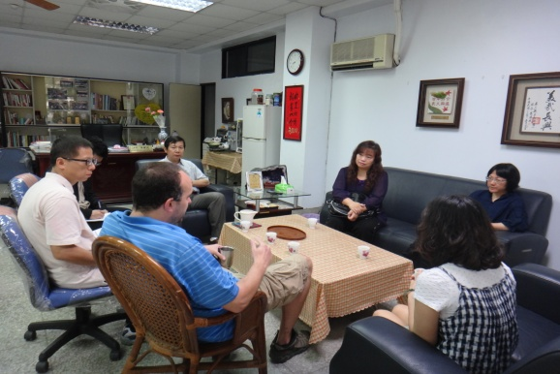
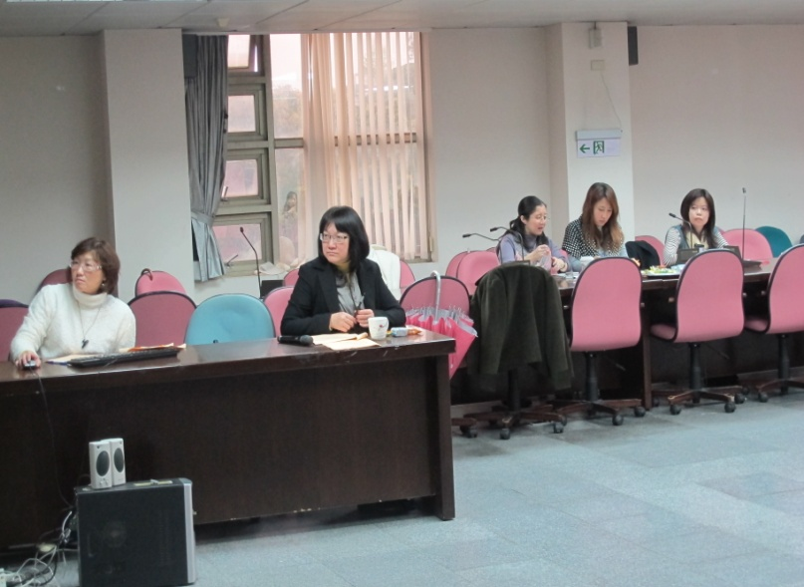
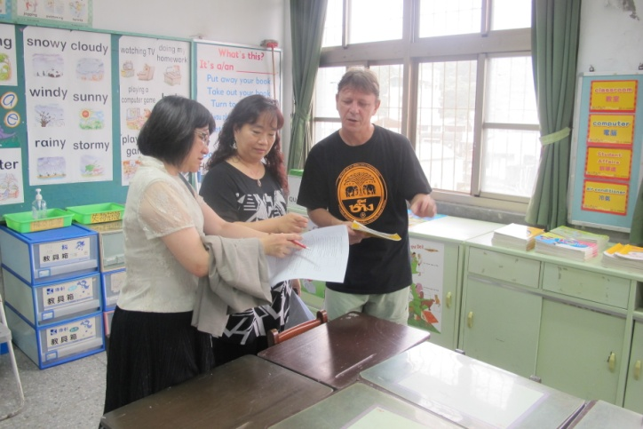
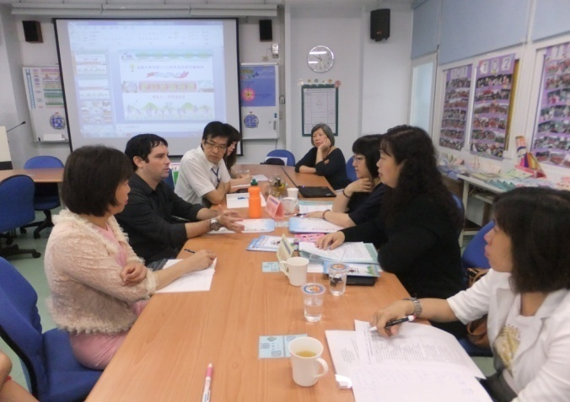
計畫主持人專業陪伴‧挹注專業指導
C
B
A
主持本市期初說明會及期中檢討會
參與工作小組會議
指導國中小輔導團員進行多元評量規準及教學策略發展
至東光、東信、長興國小及中山高中訪視外師

Slide 11
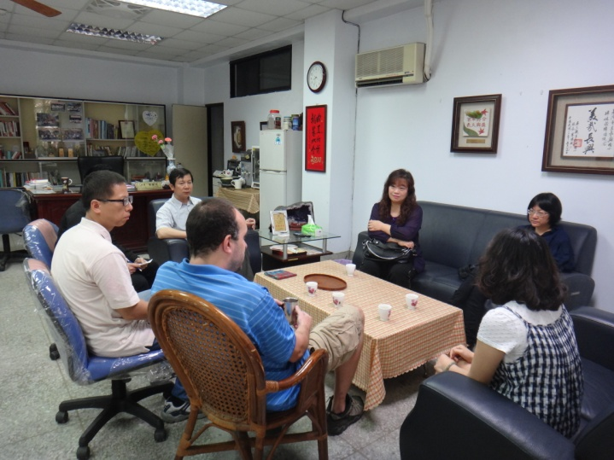
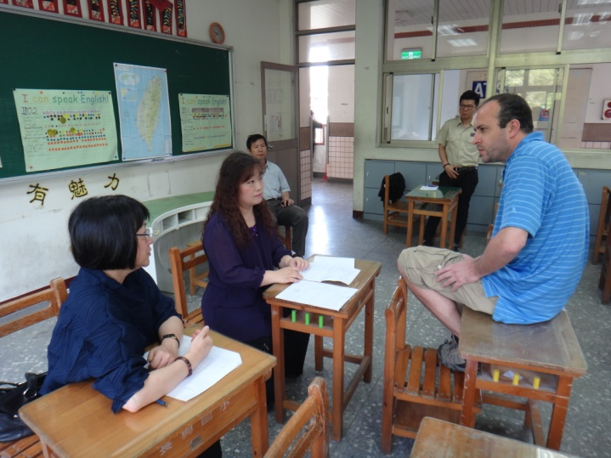
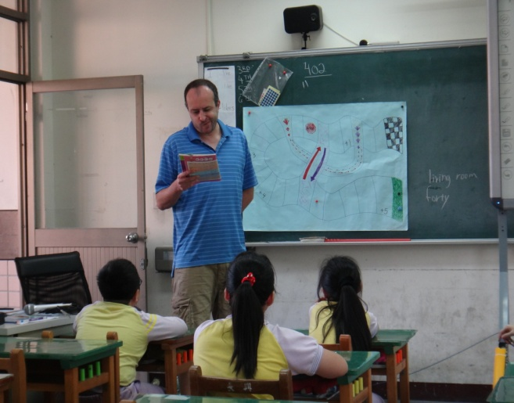
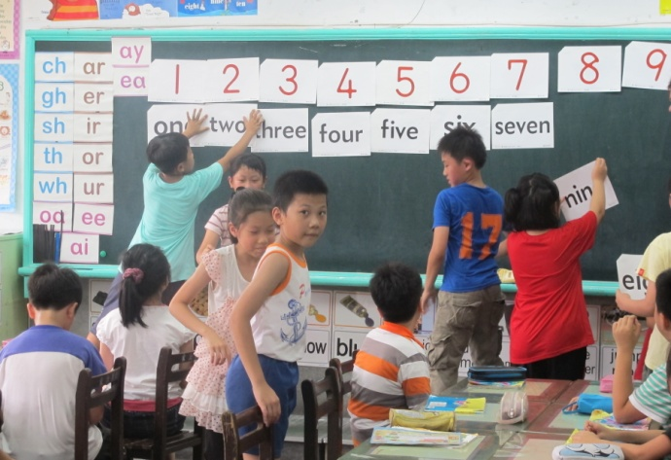
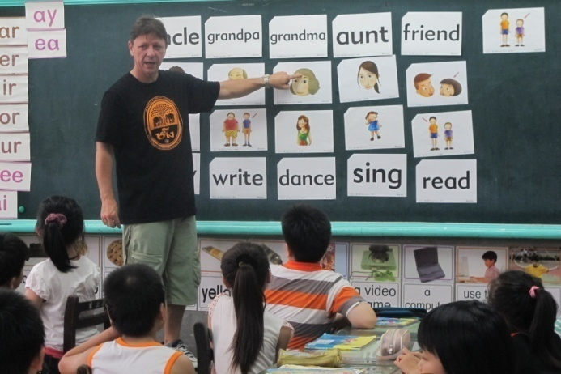
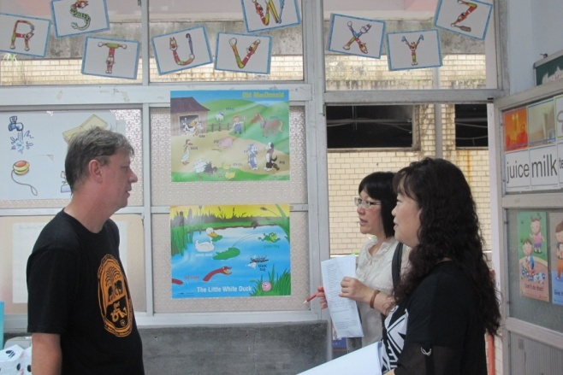
外師訪視‧已完成:中山高、長興
C
B
A
102年4月30日上午至長興國小進行教學訪視
102年4月30日下午至中山高中進行教學訪視

Slide 12
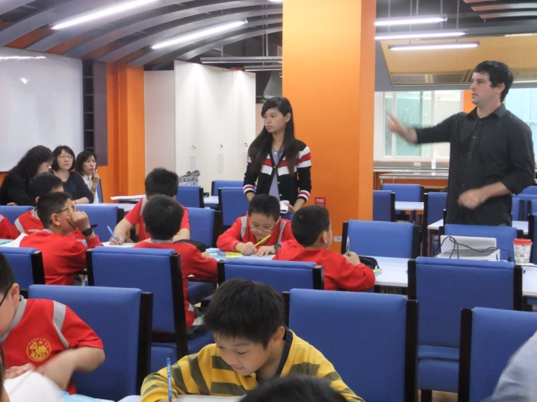
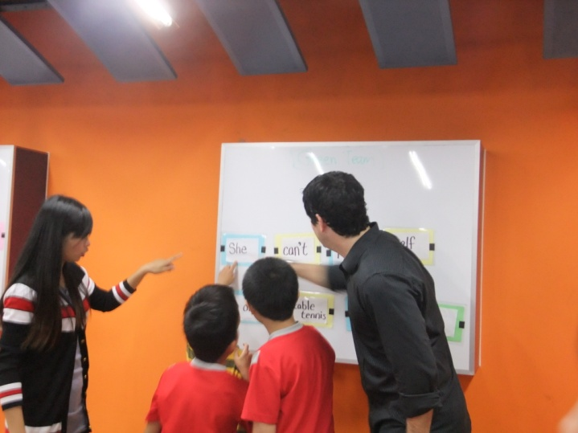

外師訪視‧預計:東光、東信
C
B
A
102年5月30日至東信國小進行教學訪視
102年5月30日下午至東光國小進行教學訪視

Slide 13
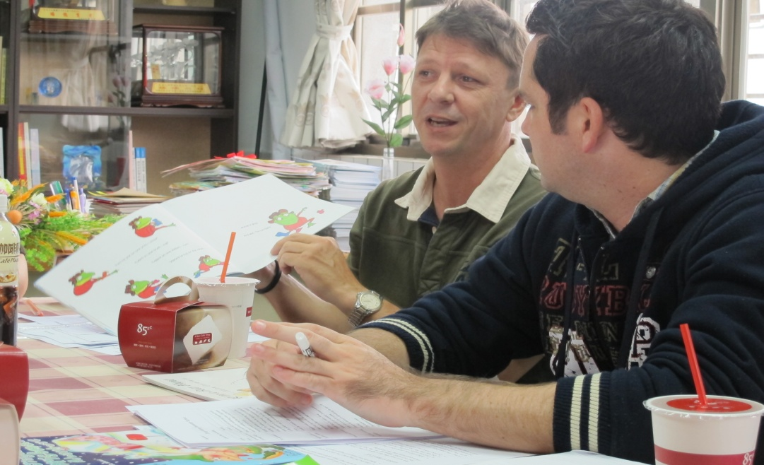

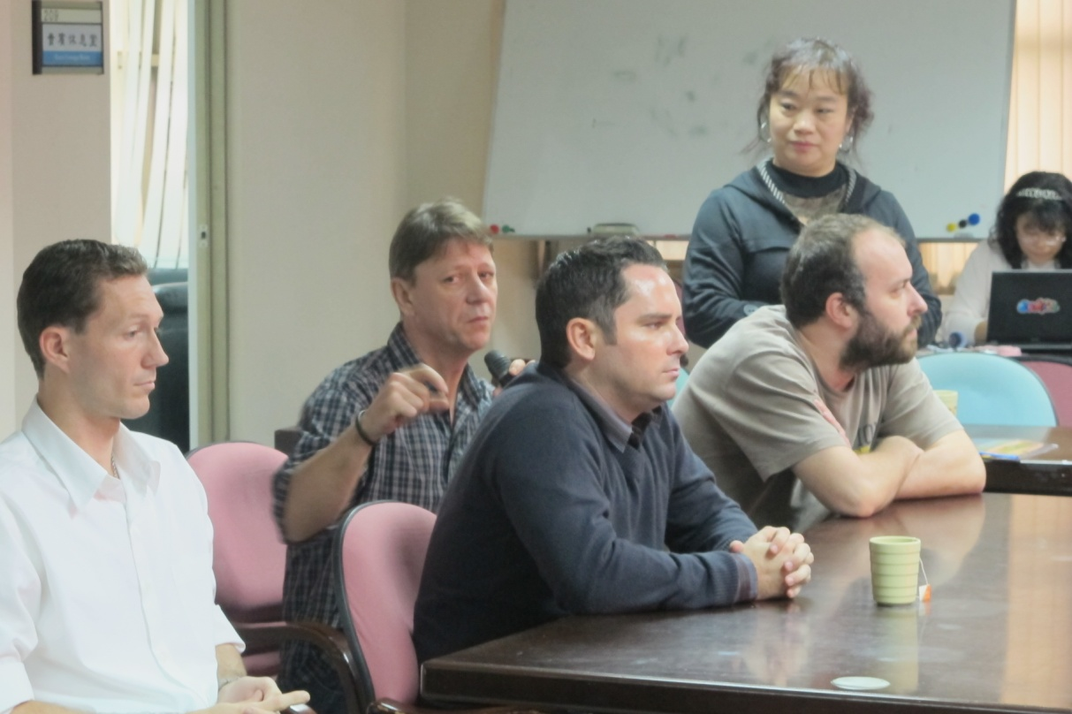

外師專業社群發展
英資中心外師
南非
Sadie Dirk Ryk
教學經歷 : 10年
本市其他外師
Jon Kleeman(美)
Jonathan Mark Payne(美)
Nick (南非)

Slide 14

讓一變成多:
讓外籍教師有專業舞台，
讓本市教師有不同的體會。
合作 — 讓力量加成

Slide 15

契機 讓 點 變成 面
自創主題 (下)
創意教學策略
外師發展經驗進行
整理分享
99年度
外師成為全市教師研習講師
1、建立外師的專業感。
2、提高本市英語教師研習的
挑戰性(全英語)。
3、建立全市英語教師的認同感
共同主題
創意教學策略
100年度
依照年度
發展計畫推動
101年度
102年度
以學生為中心
的補救教學教材
外師教學訪視
外師教學策略發展社群讀書會
協助外師
運用外師專長
整合英語村及資源中心外師
英語資源中心

Slide 16
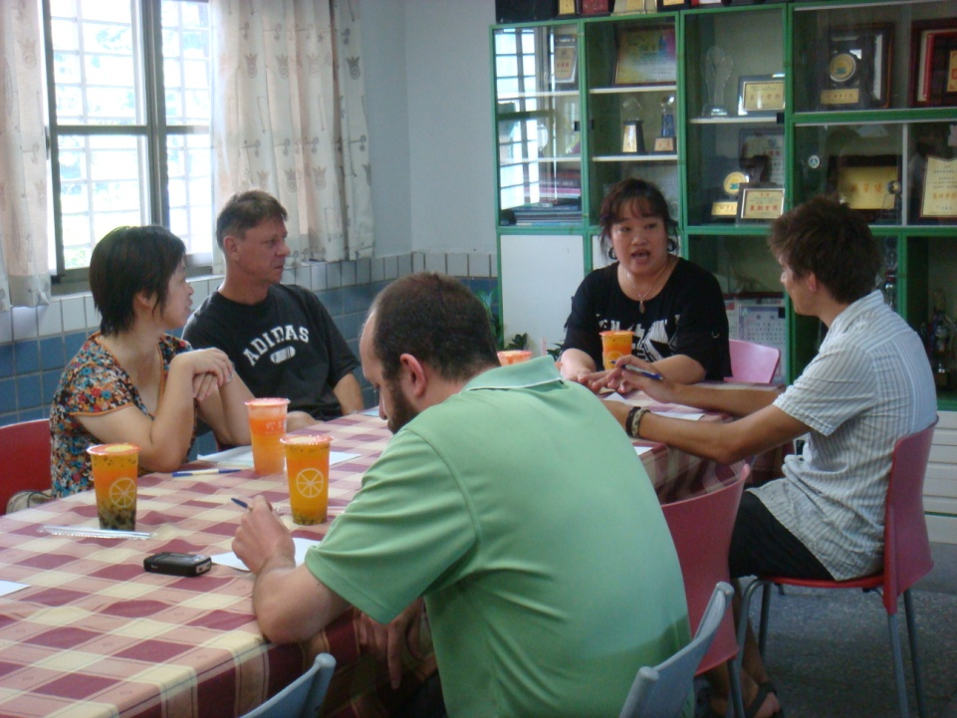
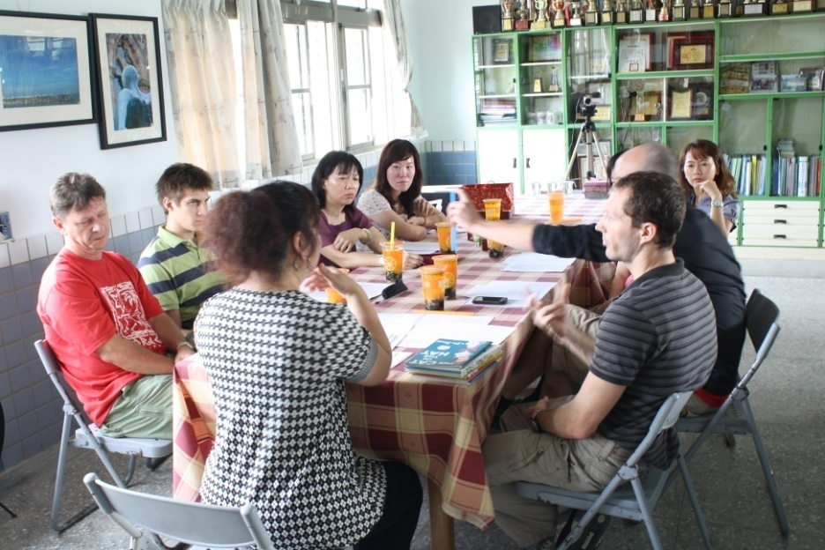
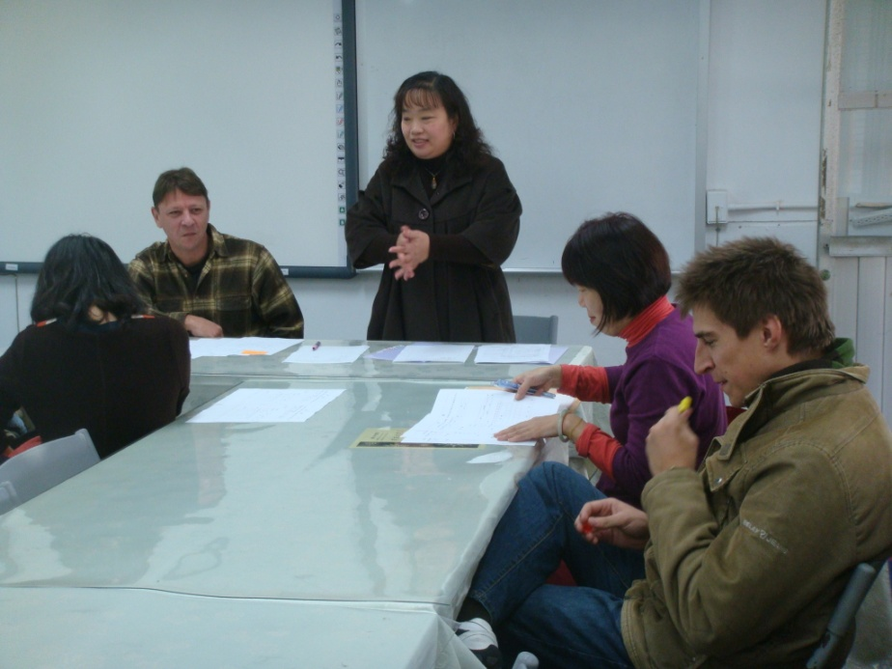
讀書會的成長(不同主題創意教學策略分享)
各自發表自己的創意教學策略(這個階段有中師)

Slide 17
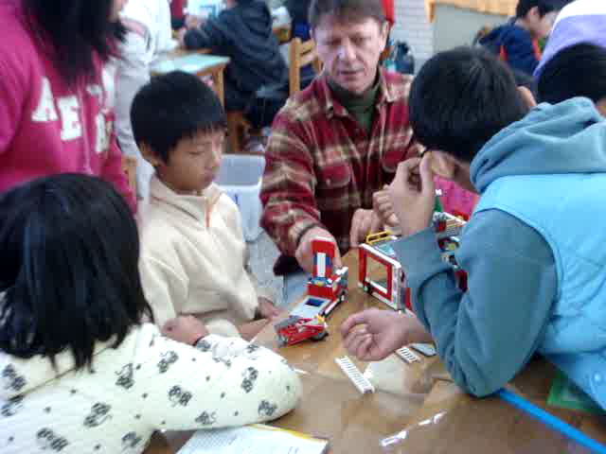
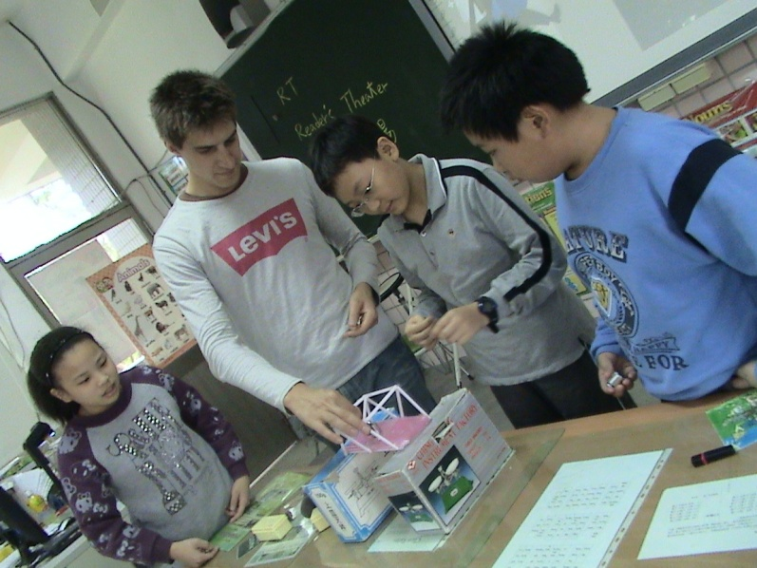
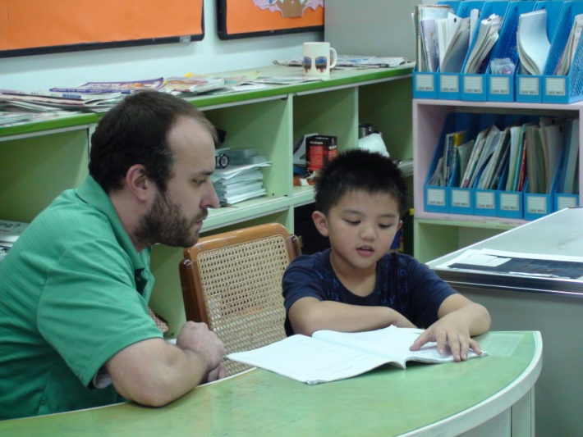
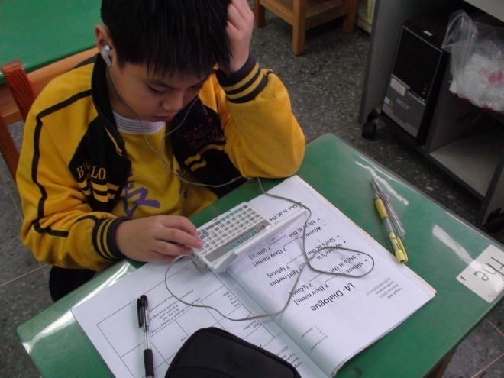
98學年度(98年下，99年上):創意教學策略
東光Lego口語練習方案
東信科學實作學習方案
長興呼應多元能力學習Portfolio方案

Slide 18
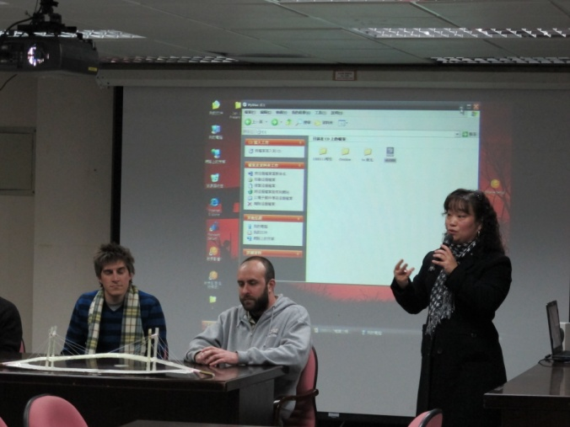
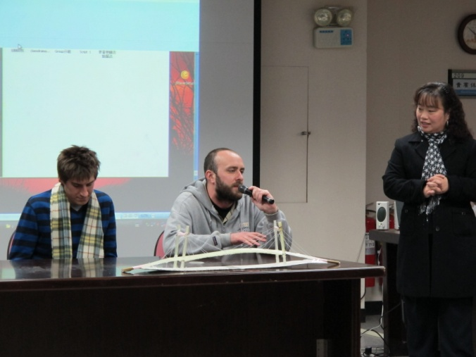
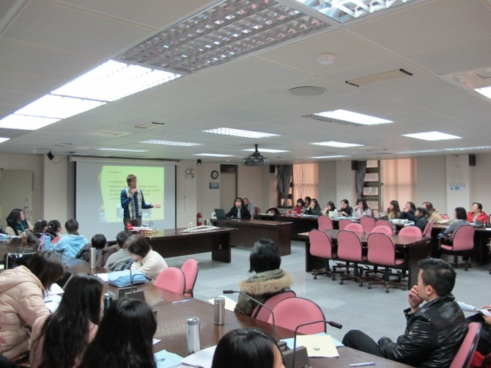
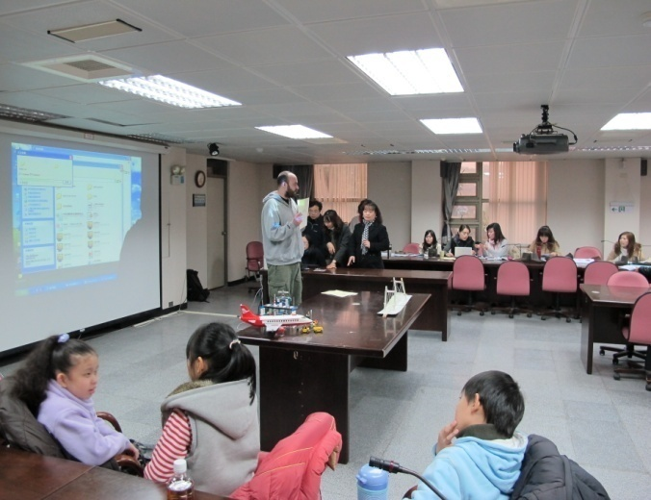
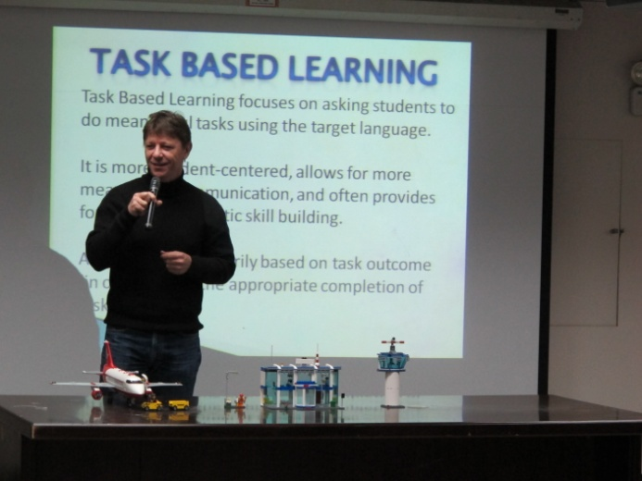
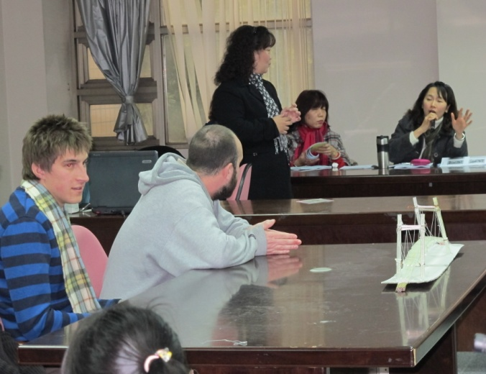
辦理研習: (全市70多位英語老師參加100年6月)
外師分享、學員討論、提問與外師互動

Slide 19
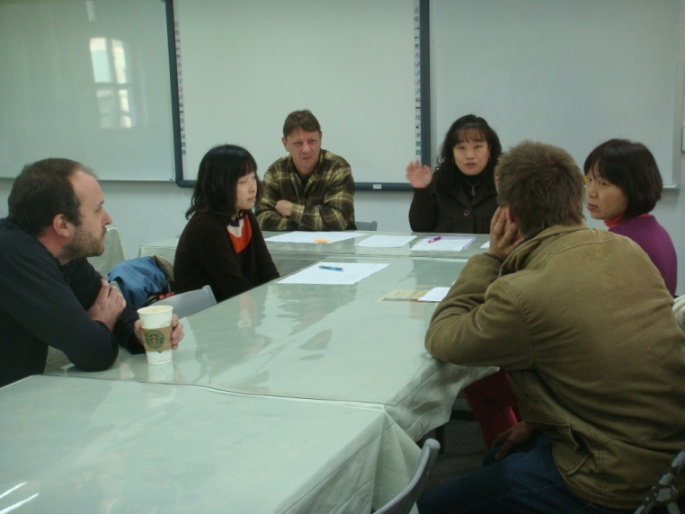
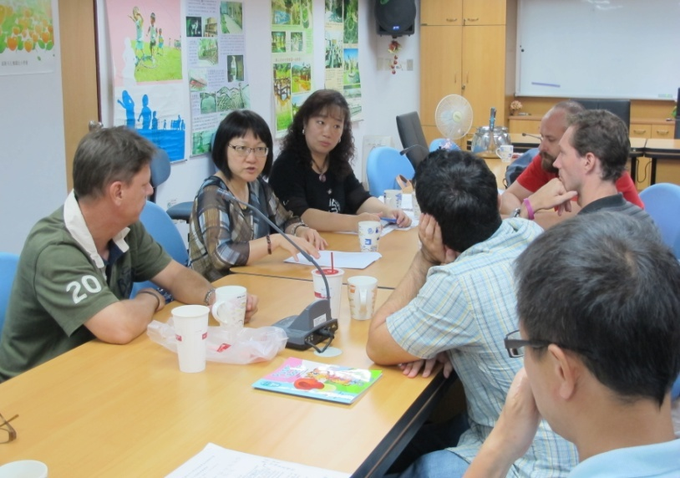





讀書會的成長
(同主題(閱讀理解策略):不同設計的創意教學策略分享)
針對閱讀理解提問策略共同研讀討論，再設計教學方案

Slide 20





99學年度(99年下，100年上):閱讀理解教學策略
中山高中英語閱讀社團教學方案
東光Froggy讀寫教學方案
東信讀寫畫教學方案
長興讀寫教學方案(語言經驗寫作)

Slide 21






辦理研習: (全市英語老師參加101.1)
外師分享、指導教授講解、再分享、學員討論、提問與外師互動

Slide 22





100學年度(100年下，101年上):
教師專業社群的成型(合作發展教材)海洋議題繪本
故事內容起稿
繪圖、角色設計
攝影師
相關知識編寫

Slide 23

100學年度(100年下，101年上):
教師專業社群的成型(合作發展教材)海洋議題繪本

Slide 24
100學年度(100年下，101年上):
教師專業社群的成型(合作發展教材)海洋議題繪本

Slide 25

整合經費 化 零 變成 整
自創主題
創意教學策略
英語資源中心、教育處計畫專款 每校5萬
輔導團研習專款
99年度
共同主題
創意教學策略
英語資源中心、教育處計畫專款 每校5萬
輔導團研習專款、教育部活化教學研習
100年度
101年度
英語資源中心、教育處計畫專款 每校5萬
輔導團研習專款、教師跨校精進社群計畫
教育部活化教學研習
以學生為中心
的補救教學教材
102年度
外師教學策略發展社群讀書會
經費來源
英語資源中心

Slide 26

C
A
B
成立英語巡迴班解決小校英語教師授課問題
100學年度協助9校、101學年度協助8校52節課
提升本市英語專業師資比例

Slide 27

C
A
B
建置英語教學資源中心網站

Slide 28



提升英語學習成效策略: 全市5年級英語村遊學活動
101年1~6月服務國中小2991人。今年國中亦全市進行遊學(各校依照派發班數進行)

Slide 29





提升英語學習成效策略:整合辦理本市飆英夏令營
101年夏令營辦理5梯次營隊，服務學生202人。獲多家媒體及電視台報導

Slide 30
提昇英語學習成效策略: 6年級全面增為3節推動閱讀教學
國小各校補助
1萬元
各校英語教師
開共讀書單
集體採購
分配至各校
100學年度上學期
開學一月後
各校繳交
六年級英語教學
計劃含閱讀教學
指導教學方案設計
100學年度下學期
各校成果
與共讀書分享
網頁連結

Slide 31
提昇英語學習成效策略: 6年級全面增為3節推動閱讀教學
國小各校補助
5000元
各校英語教師
開共讀書單
集體採購
分配至各校
101學年度上學期
開學一月後各校繳交
六年級英語教學
計劃含閱讀教學
指導教學方案設計
101學年度下學期
各校成果
與共讀書分享
海洋議題
繪本國中小共讀書配發至國中小每校35本
網頁連結

Slide 32


C
A
B
提昇英語學習成效策略:
各校發展口語、書寫評量規準及檢核表
期中檢討會時重申在評量中安排口語、書寫正式評量
於英資中心網站連結評量規準設計參考網站
國中小輔導團員藉由巡迴輔導及研習分享及推動多元評量概念與設計實務。
暑假辦理多元評量設計實作研習

Slide 33
C
A
B
協助辦理教育部專案:
一、配合教育部之補助國民中小學英語教學強化模組試辦計畫初審及報部複審作業
(一)將於6月10日協助辦理國民中小學英語
教學強化模組試辦計畫審查工作。
(二)101學年度本市計有安樂高中、東光國小、長興國小、尚仁國小等4校通過。

Slide 34


輔導團與英語資源中心有目標的合作，
協助彼此成長、發展。
合作 — 讓力量加成

Slide 35
讓政策的實踐轉化，
成為激勵彼此成長的策略。
實踐 —讓成長更踏實

Slide 36

演講
C
A
讓英語資源中心及輔導團的努力的成果‧
如甘露滴入池塘‧
活化英語教學脈絡‧
如漣漪般往外無限擴散……
B

Slide 37



精進教師能力，活化英語教學
永不停止的動力˙全心投入的未來
基隆市英語資源中心感謝各位的聆聽

